Slide 1
Eläkkeet
Suomen eläkejärjestelmä

Slide 2
Suomen eläkejärjestelmä
Eläkejärjestelmän tehtävänä on turvata kansaisten toimeentulo vanhuuden, perheenelättäjän kuoleman tai työkyvyttömyyden varalta.
Maksettava eläke koostuu kolmesta osatekijästä:
Työeläke rahoitetaan palkasta ja työantajalta perittävillä työeläkemaksuilla. Näiden perusteella määräytyy myös eläkkeen suuruus. Järjestelmän tavoitteena on 60 %:n eläketulot suhteessa palkkaan.
Kansaneläke rahoitetaan verovaroin ja sen maksaa Kela. Sillä turvataan niiden toimeentulo, joiden työeläke jäisi muuten liian pieneksi. Vuonna 2022 yksin asuvan täysi kansaneläke oli 679,50 euroa/kk (avo- tai avioliitossa 606,65 e/kk). Jokainen työeläke-euro pienentää täyttä kansaneläkettä 50 sentillä.
Takuueläke parantaa pienituloisimpien eläkeläisten toimeentuloa. Sitä saa, jos kokonaiseläke jää eläketulorajan alle. Vuonna 2022 takuueläke oli 855,48 euroa/kk.

Slide 3
Työeläke
Työeläkettä kertyy 17–67 ikävuosien aikana tehdystä työstä.
TyEL-maksuja peritään sekä työntekijältä että työnantajalta.
Maksut v. 2022 yhteensä 24,85 % bruttopalkasta
Työntekijän osuus on 7,15 % palkasta; työantaja maksaa loput (eli 17,7 %)
Vuosittain tulevaa eläkettä kertyy 1,5 % palkasta.
3 000 e/kk palkalla tulevaa (kuukausittaista) eläkettä kertyisi siten 45 e/kk
Tarvitaan 40 vuoden työura, jotta eläke olisi 60 % palkasta (40 x 1,5 = 60 %)
Sekä kertyneitä että maksussa olevia eläkkeitä korotetaan vuosittain indekseillä, jotta niiden ostovoima säilyisi.
Lisäksi eläkkeeseen vaikuttaa ns. elinaikakerroin.

Slide 4
Palkka euroa/kk | Työntekijän TyEL-maksu | Työnantajan TyEL-maksu | Työuran pituus | Eläke euroa/kk | Työeläke osuus, e/kk | Kansaneläke osuus, e/kk
0 | 0 | 0 | 0 vuotta | 855,48 | 0 | 679,50
1 000 | 71,50 | 177 | 40 vuotta | 979,50 | 600 | 379,50
2 000 | 143 | 354 | 30 vuotta | 1 129,50 | 900 | 229,50
2 000 | 143 | 354 | 40 vuotta | 1 279,50 | 1 200 | 79,50
3 000 | 214,50 | 531 | 30 vuotta | 1 354,50 | 1 350 | 4,50
3 000 | 214,50 | 531 | 40 vuotta | 1 800 | 1 800 | 0
4 000 | 286 | 708 | 30 vuotta | 1 800 | 1 800 | 0
4 000 | 286 | 708 | 40 vuotta | 2 400 | 2 400 | 0
5 000 | 357,50 | 885 | 30 vuotta | 2 250 | 2 250 | 0
5 000 | 357,50 | 885 | 40 vuotta | 3 000 | 3 000 | 0
6 000 | 429 | 1 062 | 30 vuotta | 2 700 | 2 700 | 0
6 000 | 429 | 1 062 | 40 vuotta | 3 600 | 3 600 | 0
10 000 | 715 | 1 770 | 30 vuotta | 4 500 | 4 500 | 0
10 000 | 715 | 1 770 | 40 vuotta | 6 000 | 6 000 | 0

Slide 5
Palkkatulojen (euroa/kk) vaikutus eläkekertymään, kun työuran pituus on 40 vuotta
nettoeläke
Eläke (euroa/kk)
takuueläke
työeläke
kansaneläke
Työuran keskipalkka (euroa/kk)

Slide 6
Tehtävä
Lähes joka toinen suomalainen säästää eläkevuosia varten (miehistä 52 %, naisista 40 %).
Pohdi vierustoverisi kanssa, onko eläkettä varten säästäminen järkevää. Millaisia argumentteja keksit puolesta ja vastaan? Kenen kannattaisi erityisesti säästää eläkettä varten? Mistä se kertoo, että eläkesäästämisen suosio on kasvussa?

Slide 7
Kuinka paljon kuukausisäästäjä saa eläkevaroja, kun sijoitusaika on 40 vuotta ja vuosituotto 7,0 %?
Sijoitusten tuotoilla ylimääräinen eläke
= 2 795 e/kk (brutto)
Ylimääräinen eläke
= 1 397 e/kk (brutto)
Ylimääräinen eläke = 699 e/kk (brutto)
Ylimääräinen eläke = 279 e/kk (brutto)

Slide 8
Miten työeläkkeet rahoitetaan?
Työeläkkeet voidaan rahoittaa joko jakojärjestelmänä tai rahastojen avulla. Suomen eläkejärjestelmä on näiden yhdistelmä eli osittain rahastoitu jakojärjestelmä.
jakojärjestelmä = sukupolvien välinen sopimus, jossa työssäkäyvä väestö aina kustantaa palkkatuloistaan eläkeläisten eläkkeet
rahastoiva eläkejärjestelmä = jokainen sukupolvi maksaa eläkkeensä etukäteen säästämällä tuloistaan joko henkilökohtaiselle tai kollektiiviselle eläketilille
Yksityisen sektorin työntekijöiden eläkerahastoja hoitaa neljä työeläkeyhtiötä: Ilmarinen, Varma, Elo ja Veritas.
Julkisen alan työntekijöiden eläkevaroista vastaa KeVa sekä eräät muut rahastot kuten Valtion eläkerahasto.

Slide 9
Eläkerahasto | Asiakkaat palkansaajat, yrittäjät, eläkeläiset | Sijoitusvarallisuus (2022) Miljoonaa euroa
Työeläkevakuutusyhtiöt
Ilmarinen | 1 110 000 | 60 800
Varma | 900 000 | 59 000
Elo | 744 000 | 29 400
Veritas | 116 000 | 4 376
Eläkelaitokset
KeVa | 1 300 000 | 66 800
Valtion eläkerahasto | -- | 22 800
Kirkon eläkerahasto | -- | 1 972
Maatalousyrittäjien eläkelaitos (Mela) | 175 000 | 249*
Merimiesten eläkekassa | 13 710 | 1 410
Yhteensä | 4 358 710 | n. 247 000
*Melan toiminta rahoitetaan pitkälti valtion varoista (75 %)
Lähde: Työeläyhtiöiden ja eläkelaitosten vuosikertomukset

Slide 10
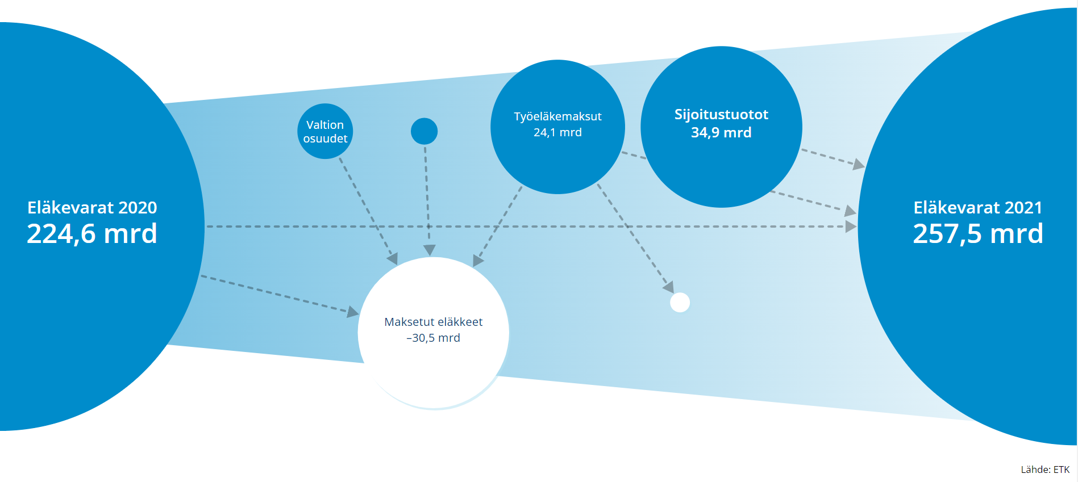
Työeläkejärjestelmän rahavirrat 2021, mrd. €
TR
4 mrd.
0,9 mrd.
3 mrd.
(12,4 %)
20,6 mrd.
(85,5 %)
Osakkeet 49,3 %
Korot 32,2 %
Kiinteistöt 9,6 %
Muut 8,9 %
0,5 mrd.
(3,1 %)
Osakkeet 51,9 %
Korot 30,0 %
Kiinteistöt 8,9 %
Muut 9,2 %
5 mrd.
Hallintokulut

Slide 11
Keskimääräinen työeläkemaksuprosentti suhteessa työntekijän bruttopalkkaan vuosina 1962–2022
Vasta 1990-luvulta lähtien työeläkemaksut ovat olleet tasolla, joka riittää kattamaan eläkevastuut.
1960-, 70- ja 80-luvuilla työeläkemaksut olivat huomattavasti kevyempiä.

Slide 12
Eläkeläisten lukumäärä kokonaiseläkkeen mukaan 31.12.2021
Köyhyysraja
1 250 e/kk
Eläkeläisiä yhteensä | 1 506 061
- naisia | 824 073
- miehiä | 681 988
Mediaanieläke | 1 559 e/kk
Mediaanipalkka | 3 217 e/kk
Noin 475 000 eläkeläistä (32 %) elää köyhyysrajan alapuolella.
Lähde: Eläketurvakeskus

